Slide 1
Система работы по формированию каллиграфических навыков»
(по итогам проверки рабочих тетрадей для формативного оценивания
учащихся 1-4 классов
Приреченской СШ)

Slide 2
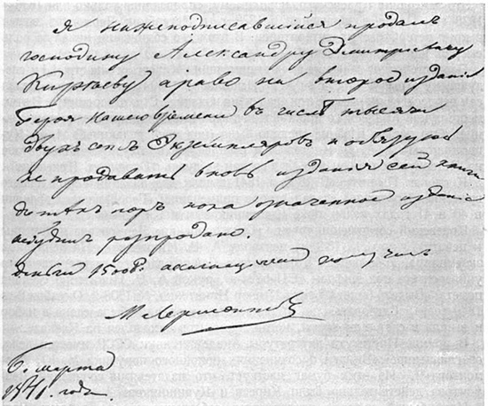
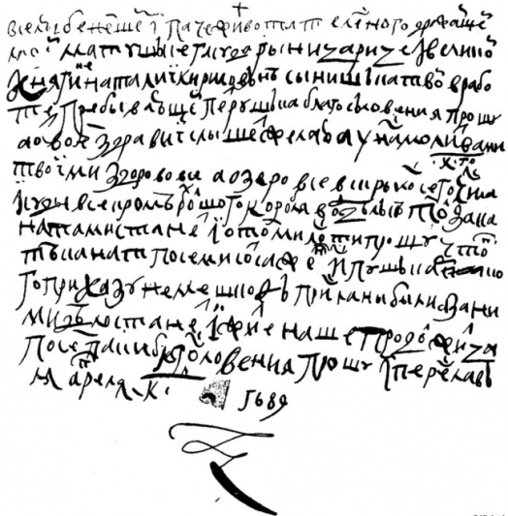
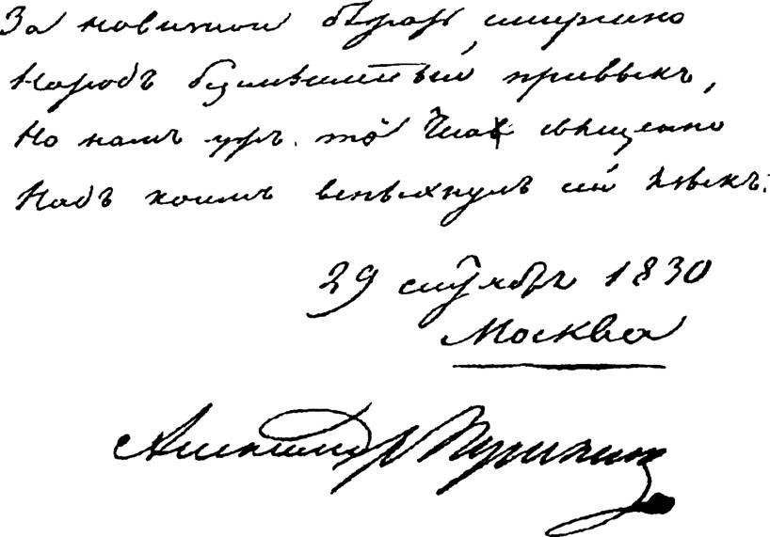
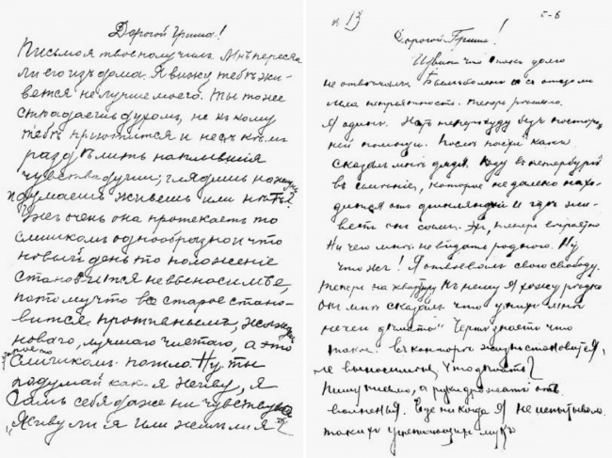
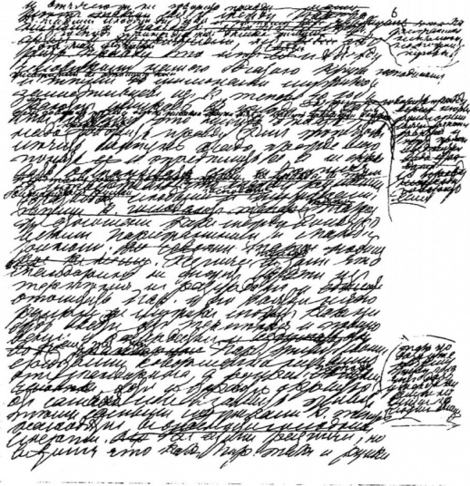
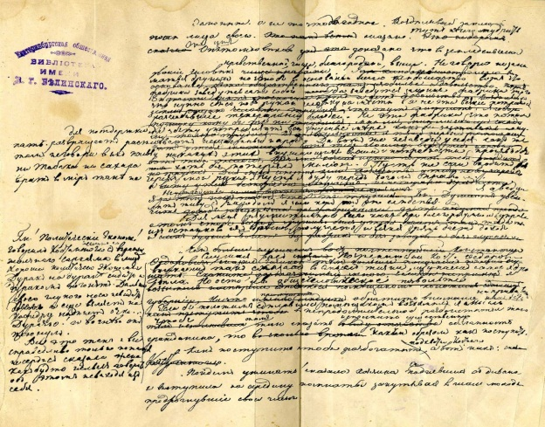
Цель:
проверить каллиграфические навыки учащихся начальной школы, привитие правильного письма, наклона букв, соединения слогов, аккуратности при письме.
А.С. Пушкин
М.Ю.Лермонтов
Петр I
С. Есенин
Л.Н. Толстой
Н.В. Гоголь

Slide 3
Каллигра́фия (от греч. «красивый почерк») — одна из отраслей изобразительного искусства. Ещё каллиграфию часто называют искусством красивого письма. Иметь каллиграфический почерк дано не каждому, и это требует регулярных упражнений. В школе, скорее, предъявляются требования не столько к красоте почерка, сколько к его разборчивости и понятности для окружающих. Обучение письму и систематическая работа по формированию почерка учащихся одна из важных задач в начальной школе. От того, какие навыки учитель заложит в самом начале обучения, будет зависеть дальнейшее совершенствование почерка учащихся, орфографическая грамотность.

Slide 4
Основные ошибки при письме
Не с о б люд ени е ин терв ала ме ж д у б ук в а м и в с л о вах;
соединение элементов букв;
буквы написаны слишком размашисто или слишком узко;
чрезмерный наклон вправо или влево;
слова не расположены на строке;
не выдержана нужная высота букв (слишком крупно, слишком мелко)

Slide 5
При ДИСГРАФИИ дети младшего школьного возраста с трудом овладевают письмом: выполненные ими упражнения, диктанты содержат множество грамматических ошибок. Они не используют заглавные буквы, знаки препинания, у них ужасный почерк.
СПЕЦИФИЧЕСКИЕ ОШИБКИ:
ошибки на уровне буквы и слога;
«снки — санки», «ки-чат — кричат», девочка - «девча», колокольчики -«калкочи»
ошибки на уровне слова;
чулан — «чунал», ковром — «корвом», он — «но», от школы — «то школы»,
ошибки на уровне предложения (словосочетания) «шекола», «девочика», «душиный», «ноябарь», «дружено», «Александар».
НА ЧТО ОБРАТИТЬ ВНИМАНИЕ?
1. Если Ваш ребенок левша.
2. Если он - переученный правша.
3. Если Ваш ребенок посещал логопедическую группу.
4. Если в семье говорят на двух или более языках.
5. Если Ваш ребенок слишком рано пошел в школу. Происходит это в тех случаях, когда у ребенка еще не наступила психологическая готовность к такому обучению.
6. Если у Вашего ребенка есть проблемы с памятью, вниманием.
7.Если у ребенка на письме есть «специфические ошибки»

Slide 6
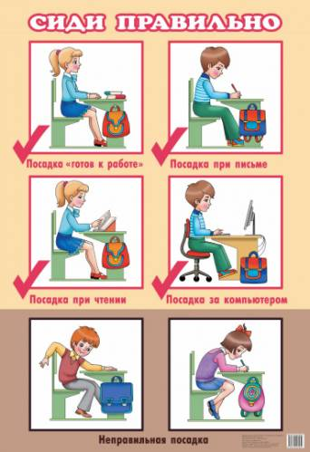
Правила красивого письма
Правильная поза при письме:
сидеть прямо;
опираться спиной на спинку стула;
не опираться грудью на стол;
ноги держать прямо, стопы на полу или подставке;
туловище, голову, плечи держать ровно;
обе руки на столе, опираются о край стола, локти выступают за край стола

Slide 7
Основные правила каллиграфии:
1. Все буквы должны быть одинаковой высоты.
2. Все буквы должны быть одинаковой ширины.
3. Если в буквах есть элементы, выходящие за верхнюю и нижнюю линии строки, они должны заканчиваться на одном расстоянии от строки.
4. Расстояние между элементами букв должно быть одинаковым.
5. Расстояние между буквами в слове должно быть одинаковым.
6. Все линии при письме должны быть
параллельными.
7. Прямые линии при письме должны быть
ровными.

Slide 8
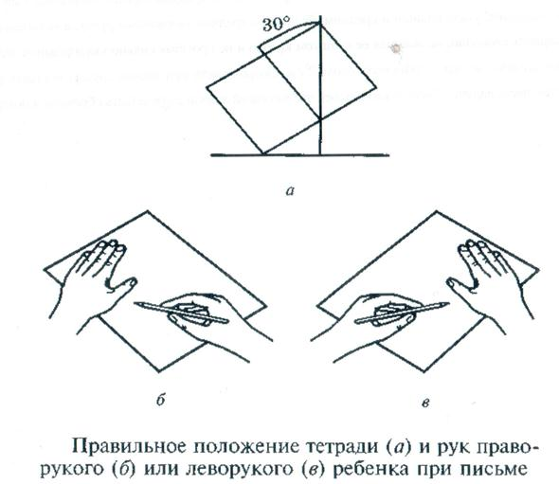

Slide 9
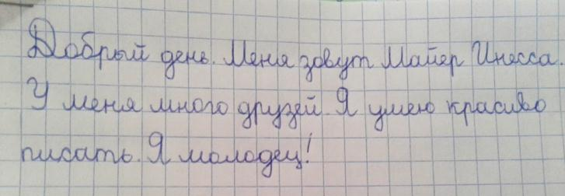
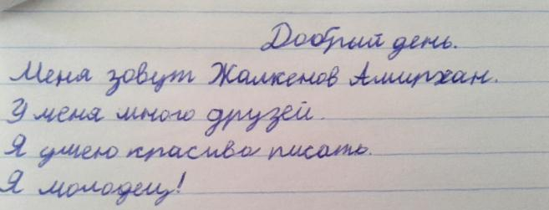
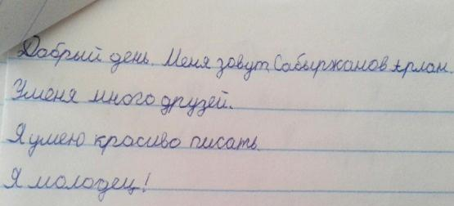
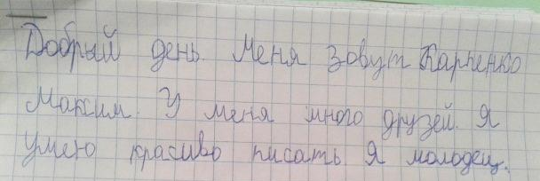
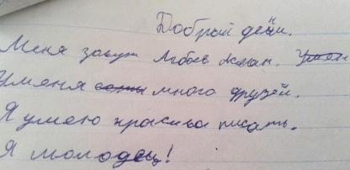
Среди учащихся 2-4 классов проведен диктант, состоящий из 5 коротких предложения. Учащиеся старательно выполнили написание. Наблюдается ровный, аккуратный почерк у Жаксылык А., Жалкенова А. 3 класс, Майер И. 4 класс.
Не «видят» строчки (т.е. «прыгающие» буквы) Карпенко М., Елисеев Р., Биян А., Шакубаева Д., Музурантов П.,
Не правильный наклон или разный наклон букв использует Гамбург А., Чуйченко К., Чучкова В., Литвинова В.,

Slide 10
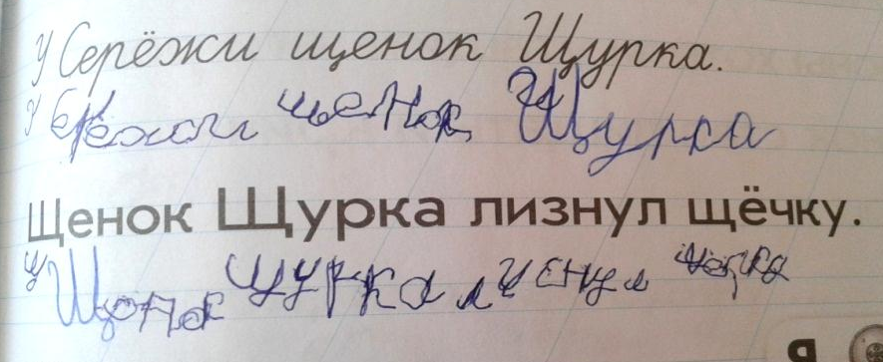
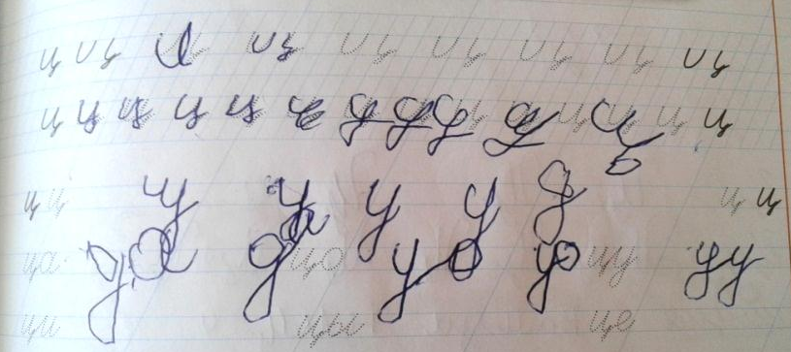
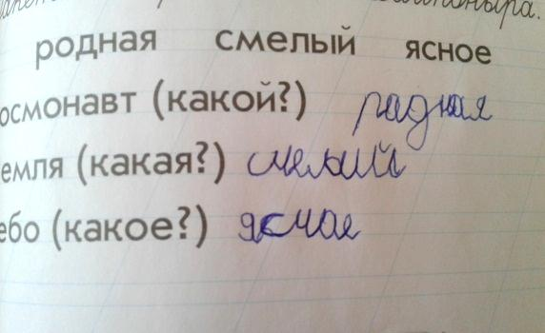
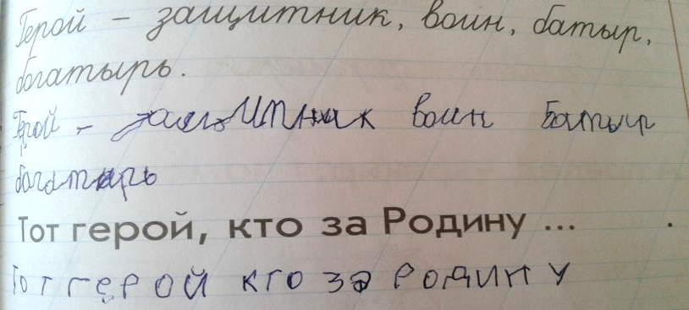
1 класс (учитель Круч Т.И.) Учащиеся пишут в прописях «Обучение грамоте». В данное время заканчивают пропись №3. Прописывают буквы, слоги, слова, короткие предложения. У первоклассников еще не устойчивый почерк, рука «дрожит», ручка неправильная, не умеет правильно сидеть за партой и т.д. Наиболее понятно пишут Диляра и Еркежан.

Slide 11
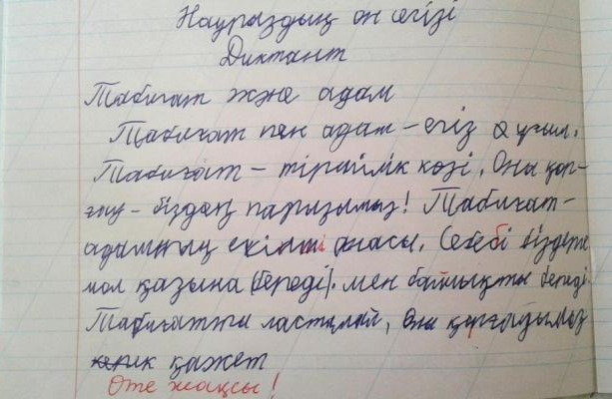
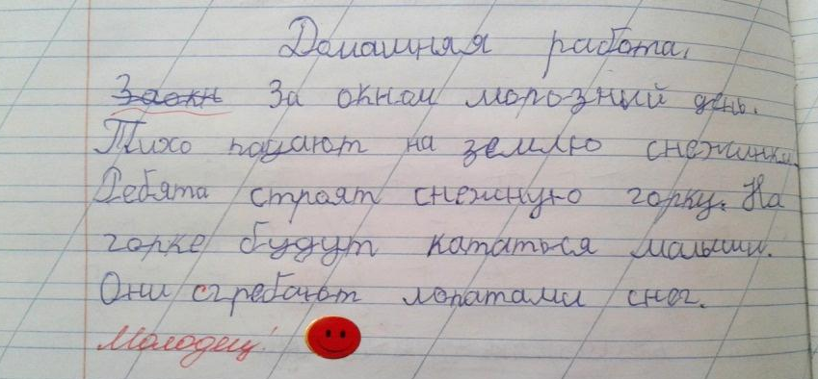
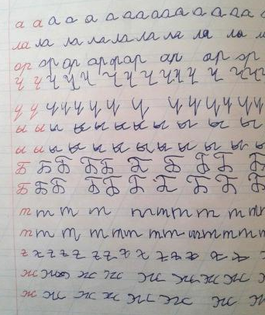
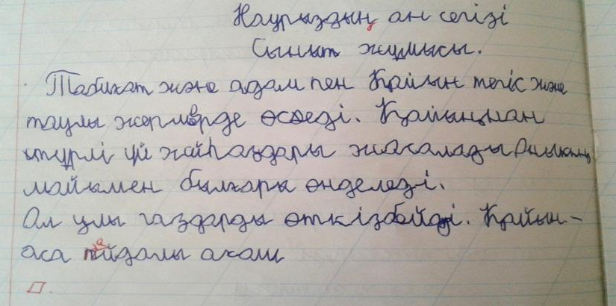
2 класс (учитель Лопарева А.В., Тулеубаева А.Г.) Ученики пишут в простых тетрадях в косую линию. Соблюдает правила правильного письма Слободнюк В., Карпенко М. С остальными 8 учениками необходимо работать и исправлять каллиграфию в начальных классах.
3 класс (учитель Вергизова Н.К.) Ученики пишут в простых тетрадях с широкой полоской. Хороший и аккуратный почерк у Жаксылык А., Ромаш В.
4 класс (учителя Баирлина Г.Ш., Тулеубаева А.Г.) уделяют внимание почерку каждого ученика. Показывает в тетради написание слогов, ученик повторяет несколько строчек. Хороший и аккуратный почерк у Майер И., Дудникова С.

Slide 12
Вывод:
учителя начальных классов проводят минуты чистописания, на доске показывают детям написание букв, слогов. Но в тетрадях нет исправления неправильного написания (на полях).
рекомендуется увеличить количество каллиграфических строчек минуты чистописания. Например, написать каллиграфический диктант на 5 коротких предложения, которые мотивируют ученика на старательность и аккуратность письма.
Дисграфия никогда не возникает "из ничего"! Работа по устранению дисграфии должна начинаться не в школе, когда обнаружатся специфические ошибки на письме, а в дошкольном возрасте, задолго до начала обучения ребенка грамоте.

